Slide 1
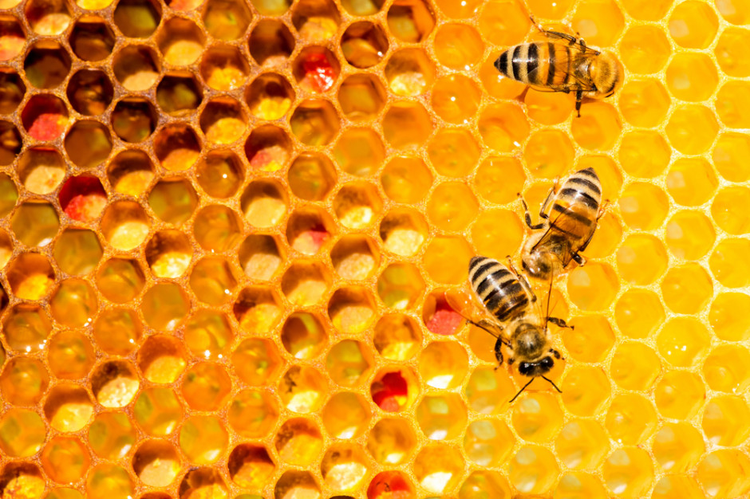
20 maja - ŚWIATOWY DZIEŃ PSZCZÓŁ
podział pracy w ulu oraz jego budowa

Slide 2
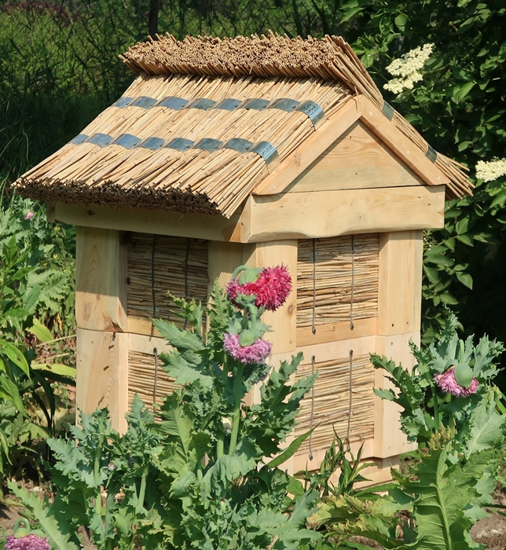
CO TO JEST UL?
Ul – w pszczelarstwie konstrukcja, najczęściej drewniana, używana do hodowli i chowu pszczół W warunkach naturalnych pszczoły miodne osiedlają się w dziuplach drzew, rozpadlinach skalnych, gdzie znajdują ochronę przed niekorzystnymi warunkami atmosferycznymi. Pszczołom udomowionym pomieszczenia na gniazda, w postaci uli dostarcza człowiek.

Slide 4
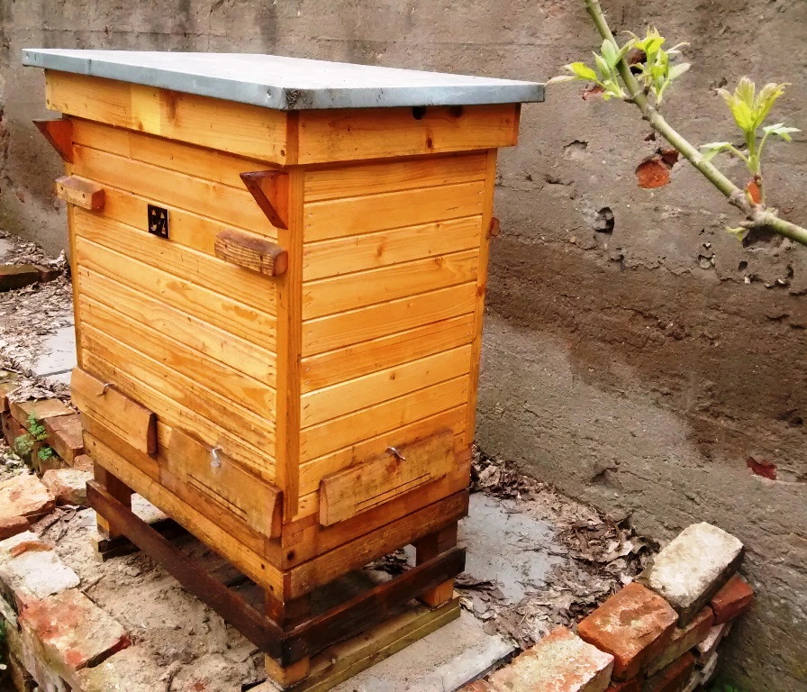
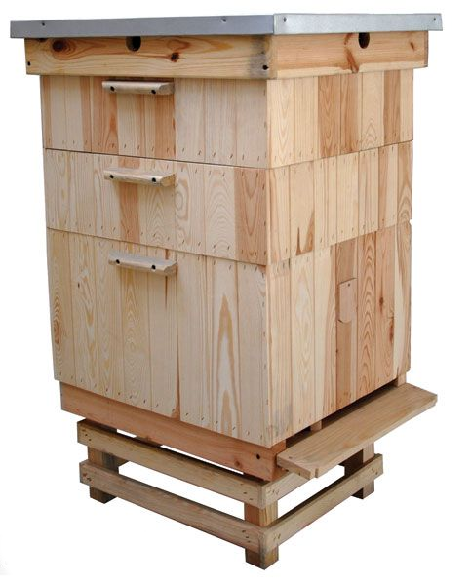
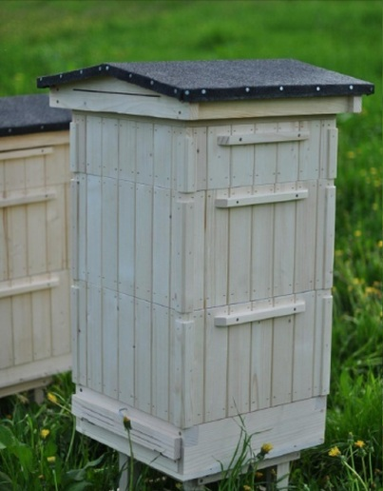
Leżaki – są najprostsze w obsłudze, mają zawsze wolny dostęp do każdej dowolnie wybranej ramki i dużo przestrzeni manipulacyjnej. W większości przypadków możliwe są w nich jednoosobowe przeglądy. Dalsze zalety to jeden rozmiar i łatwość stosowania ramki pracy.
Kombinowane - intencją twórców uli kombinowanych było oddzielenie nad gniazdem czystego miodu, gromadzonego w jasnych, pozbawionych czerwiu plastra. Ule te są lżejsze od typowych wieloramkowych leżaków, mimo zachowania dużej ich pojemności.
Wielokorpusowe (stojaki) – rozpowszechnione są głównie tam, gdzie istnieją warunki prowadzenia wielkotowarowej gospodarki, w pasiekach liczących nieraz do kilku tysięcy pni. Składają się z liczby korpusów dostosowanych do liczebności rodziny pszczelej.

Slide 5
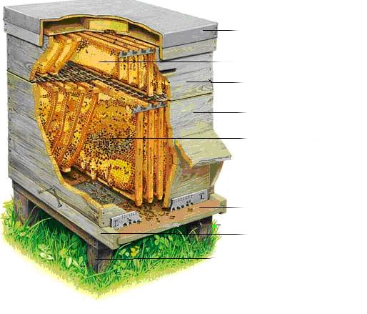
BUDOWA ULA
daszek ula
plaster nadstawkowy
nadstawka
rodnia
plaster z czerwiem, miodem i pyłkiem
mostek przedwylotowy
dennica
stojak ula

Slide 6
NOWOCZESNY UL POWINIEN:
Dbać o dobrostan rodziny pszczelej zimą i latem
Być przystosowany do gospodarki wędrownej

Slide 7
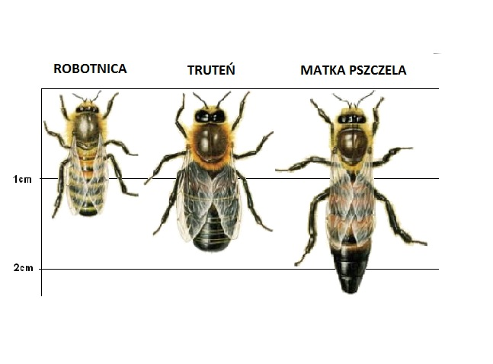
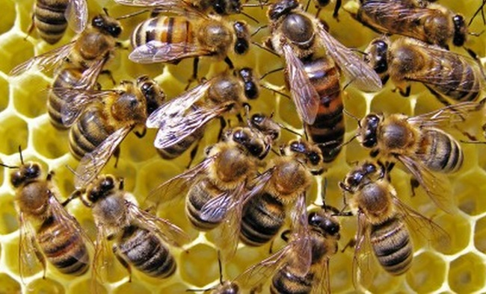
PSZCZELA RODZINA - RÓJ

Slide 8
STADIA ROZWOJU PSZCZÓŁ
Stadia rozwoju pszczół:
jajo (1-3 dni)
larwa (4-8 dni) – wszystkie larwy są karmione przez 3 dni mleczkiem
poczwarka (8-19 dzień) – matka 8 dni, robotnica 12 dni, truteń 14 dni
imago (od 16 dnia) – dorosła postać owada - 16 dni matka, 21 dni robotnica, 24 dni truteń.

Slide 9
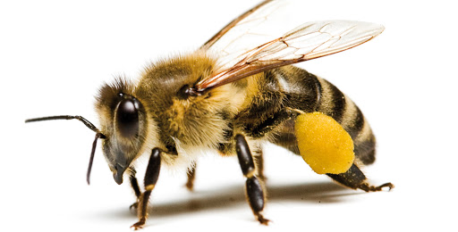
ROBOTNICA
Robotnice żyją na stałe w ulu razem z matką pszczelą, a ich liczba waha się wraz z porą roku. Robotnice żyją latem ok. 38 dni, a zimą 6 miesięcy.
Wykonują one zadania przekazywane przez matkę za pomocą feromonów:
czyszczenie komórek, do których matka składa jaja,
wypacanie wosku i budowa plastrów,
dbanie o larwy,
pełnienie funkcji strażniczek,
wentylowanie ula,
odbieranie nektaru od zbieraczek,
zbieranie pokarmu i wody.

Slide 10
PODZIAŁ PRAC W ŻYCIU ROBOTNIC
Robotnice wykonują konkretne prace w zależności od swojego wieku.
1-3 dzień życia - porządkują komórki w których znajdują się bądź znajdowały przyszłe pszczoły.
3-5 dzień życia - karmią larwy; wyrzucają zanieczyszczenia z ula na zewnątrz.
6-11 dzień życia - opiekują się larwami; wytwarzają specjalną papkę którą są karmione starsze larwy. W tym okresie niektóre z nich mogą zostać “powołane” do opieki nad królową.
10 - 11 dzień życia - gruczoły pszczół są najbardziej aktywne więc tworzą wosk.
12 - 19 dzień życia - zbierają zapasy, tworzą plastry, produkują wosk (już w mniejszej ilości).
3 tydzień życia - przejmują rolę strażników ula, kontrolują temperaturę panującą w gnieździe.
4 tydzień - koniec życia - zbiór pożytku i dostarczanie go do ula.
Niezależnie od wieku - przynoszą do ula pokarm, który jest wykorzystywany na potrzeby teraźniejsze i te późniejsze np. zapasy na zimę.

Slide 11
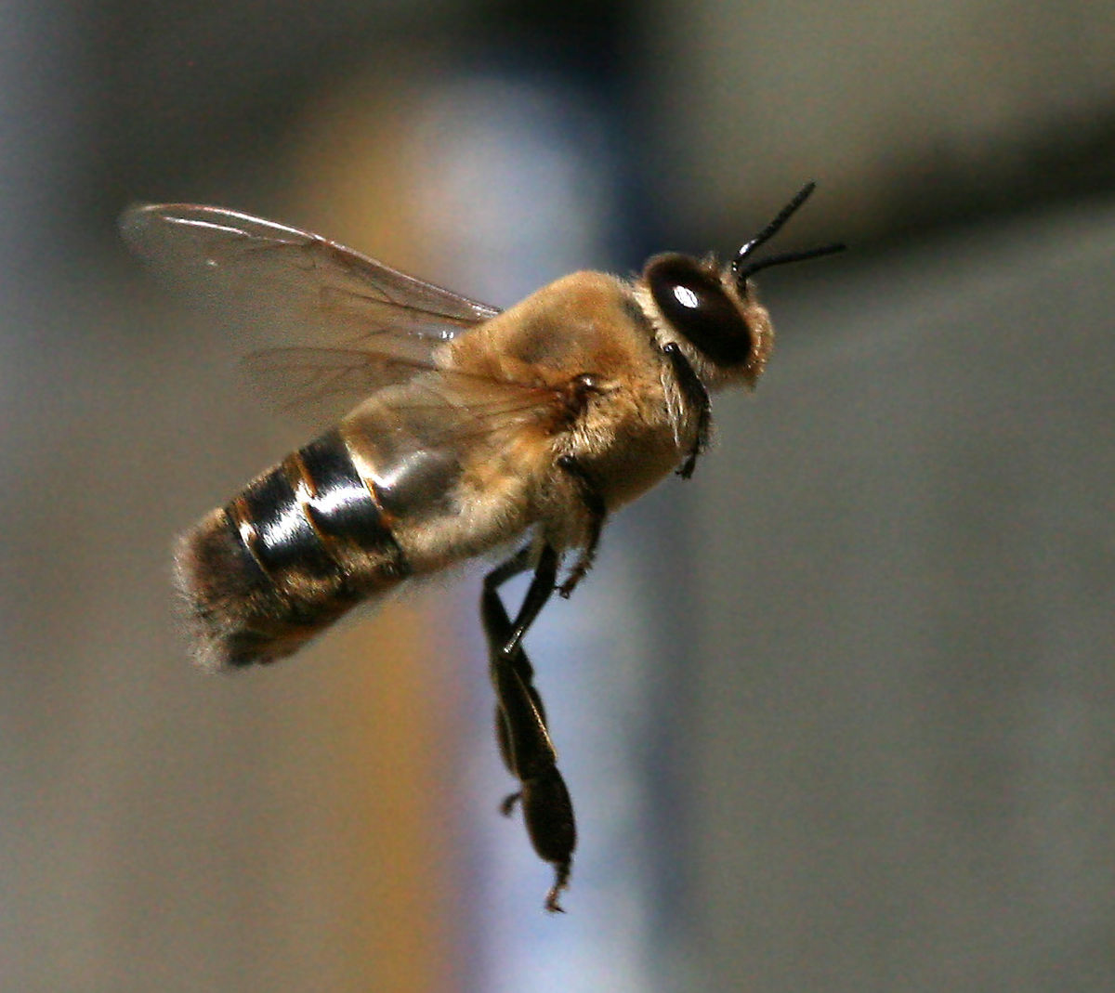
TRUTEŃ
Trutnie w ulu pojawiają się wiosną
Średnio jest ich tam około 2,5 tysiąca.
Do czasu lotu godowego są one bezczynne, nie zbierają pyłku i nie mają innych funkcji.
Ich jedyne zadanie to dostarczenie królowej nasienia. Odbywa się to w czasie godowego lotu kilkanaście metrów nad ziemią.
Trutnie nie biorące udziału w locie wegetują w gnieździe do wczesnej jesieni.
Gdy zaczynają się chłody są przepędzane przez robotnice i po krótkim czasie giną

Slide 12
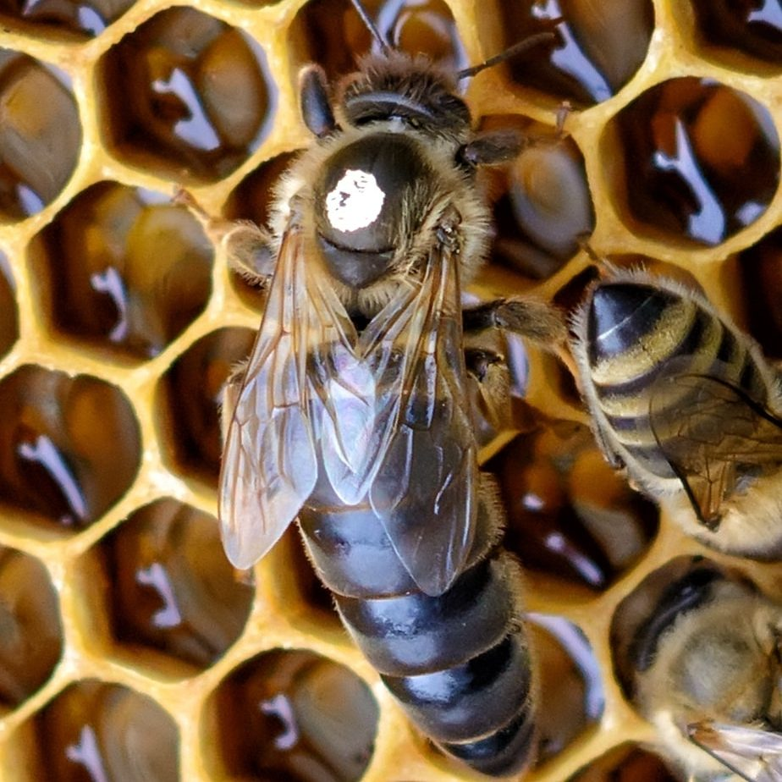
MATKA PSZCZELA
Matka kopuluje w powietrzu z 10-30 trutniami. Trutnie bezpośrednio po akcie umierają z powodu wyrwania aparatu kopulacyjnego po zakończonej kopulacji.
Matka pszczela ma za zadanie składanie jaj. Aby to było możliwe, jej zbiornik nasienny musi zostać wypełniony nasieniem. W napełnianiu go bierze udział wiele trutni. Każda matka kopuluje tylko raz w życiu i odbywa się to w trakcie tzw. lotu godowego, który matka odbywa około 5-8 dnia po wygryzieniu z matecznika. Lot godowy odbywa się w wiosenny, ciepły, bezwietrzny dzień, z reguły między godz. 12 a 18, na wysokości nawet do kilkunastu metrów. Matka wabi trutnie specjalnym zapachem, który posiadają wydzielane przez nią feromony.

Slide 13
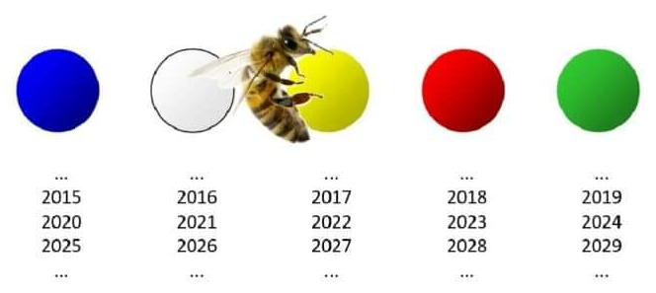
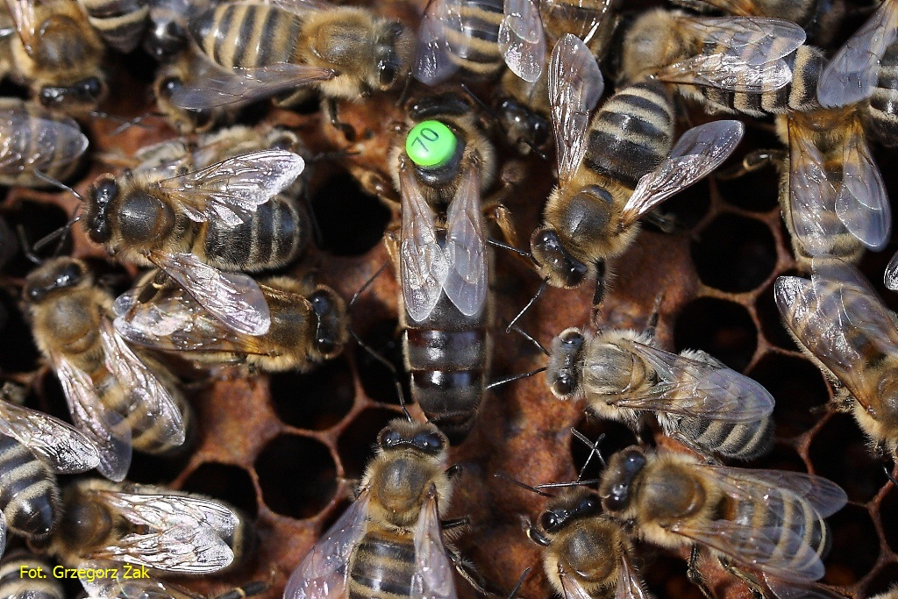
OZNACZENIA MATEK PSZCZELICH
Czemu służy oznaczenie matki pszczelej?
Jedną z bardzo cennych informacji dla pszczelarza jest wiedza, kiedy urodziła się matka pszczela. Dzięki niej pszczelarz może ocenić, które matki należy przeznaczyć do wymiany ze względu na ich wiek. W dużych pasiekach zapamiętać tego nie sposób, dlatego powszechnie wykorzystywany jest system znakowania, oparty na kolorach.

Slide 14
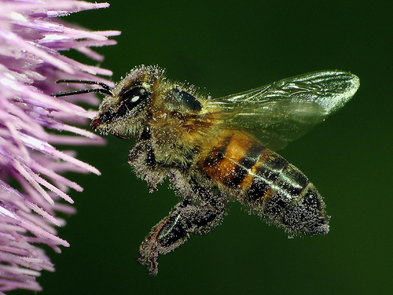
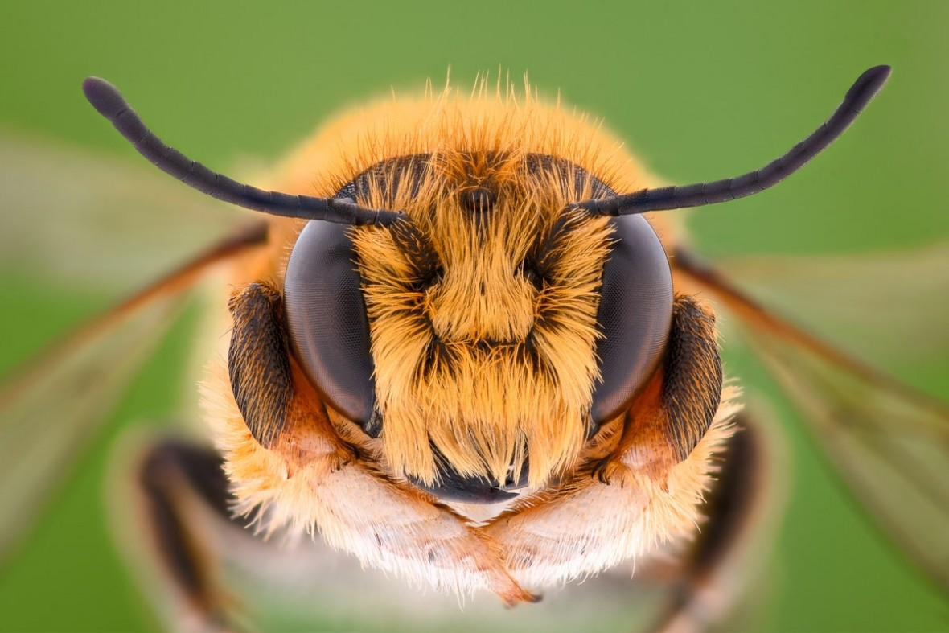
CIEKAWOSTKI
Pszczoła lotna wylatuje 7-15 razy dziennie. Przerwy między lotami wynoszą ok. 5 min. Czas trwania lotu to ok. 25-45 min,
Podczas jednego "kursu" po nektar pszczoła odwiedza 50-100 kwiatów,
Pszczoły budują okrągłe cylindry. Dopiero po ogrzaniu do 40°C wosk zaczyna być płynnym i przybiera najbardziej energetycznie oszczędną formę sześciokąta,
Na 1 dcm kwadratowym obustronnie mieści się 750 komórek pszczelich,
Na 1 dcm obustronnie zasklepionego plastra mieści się 0,3 kg miodu,
Na jednej ramce może mieścić się aż 6 500 komórek,
Do zbudowania 1 kg woszczyzny potrzeba 1,2 mln płytek,
Pszczoły porozumiewają się za pomocą tańców i wydawania dźwięków

Slide 15
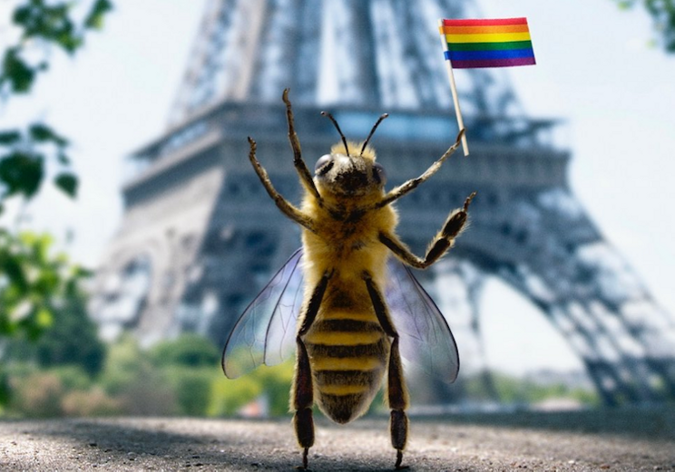
KONIEC
DZIĘKUJEMY ZA UWAGĘ!
GRUPA 1 Anna Bebek
Julia Biernat
Nikola Duda
Wiktoria Glajc
Kacper Górecki
Sonia Kasprzyk

